Slide 1


Slide 2






تعيين تلميذ(ة) للإجابة
توجيهات و شرح التعليمات
عرض فيديو
المرور بين الصفوف للمساعدة و تصحيح الإنجازات
عمل في ثنائيات
نهاية الشريط، المرور إلى الشريحة الموالية.

Slide 3

تنظيم حصص الأسبوع التربوي
اليوم 4 -
اليوم1 -
أنشطة اعتيادية (10د)
ورشة القراءة: استثمار النص 50د
إملاء (25د)
أنشطة اعتيادية (10د)
معجم (25د)
ورشة الاستماع والتحدث (30د)
الكلمات البصرية+ القراءة المشتركة(20د)
اليوم 5 -
اليوم 2 -
أنشطة اعتيادية (10د)
ورشة القراءة (40د)
التعبير الكتابي (35د)
أنشطة اعتيادية (10د)
ورشة الاستماع والتحدث 30د)
ورشة القراءة (45د)
اليوم 6 -
اليوم 3 -
أنشطة اعتيادية (10د)
ورشة القراءة: الطلاقة و الفهم (30د)
استماع و تحدث: توليف (15د)
التعبير الكتابي: (30د)
أنشطة اعتيادية (10د)
ورشة الاستماع والتحدث (30د)
ورشة القراءة (45د)
Révision
Lecture offerte

Slide 4







هيكلة حصة اليوم
- 01 النشاط الاعتيادي
طلاقة
- 02استماع وتحدث
أعظم هدية: استثمار المسموع: البنية
- 03قراءة
أول هدية : التوقع والتحقق - القراءات الفردية - الفهم العام

Slide 5


عند نهاية الحصة
على الأقل % 80 من المتعلمين سيكونون قادرين على:
فهم المعنى العام للحكاية (اعظم هدية) من خلال استثمار بنيتها.
التوقع والتحقق من خلال قراءة النص (أول هدية - الجزء 1).
الإجابة عن أسئلة الفهم العام للنص (أول هدية - الجزء 1).

Slide 6


مرحبا بكم، سننطلق في حصة اللغة العربية.
اختــتام الحــصة
استـماع وتحدث
معــــــــــجم
افتتاح الحصة

Slide 7

افتتاح الحصة
أنشطة اعتيادية
تدبير السلوك؛
الواجب المنزلي؛
طلاقة.

Slide 8




قبل أن نبدأ حصة اليوم نتذكر شروط الحصول على نجمة التميز.
اختــتام الحــصة
قراءة
استـماع وتحدث
معــــــــــجم
افتتاح الحصة
أُنْصِتُ وأَنْتَبِهُ جَيِّداً لِلدَّرْسِ.
أُشارِكُ دونَ خَوْفٍ مِنَ ٱلْخَطَأِ.
دونَ أَنْ أَقِفَ، أَرْفَعُ أُصْبُعي لِلْإجابَةِ.

Slide 9

ضعوا الكراسة واللوحة في القمطر
اختــتام الحــصة
استـماع وتحدث
معــــــــــجم
افتتاح الحصة

Slide 10
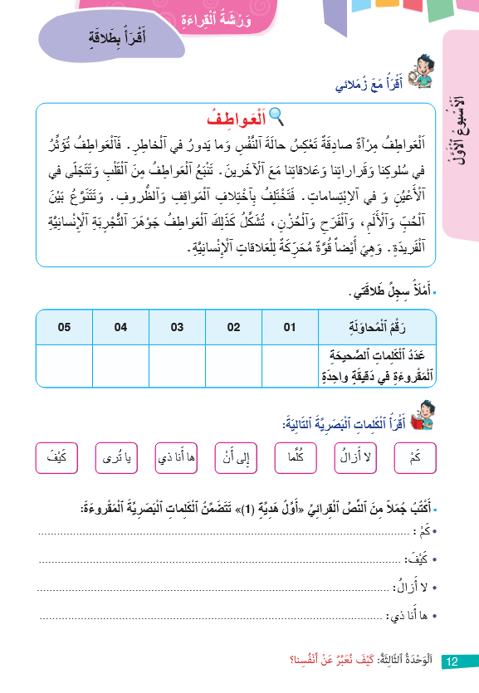
خذوا الكراسة ص 12. سأتحقق من إنجازكم للواجب المنزلي. من يقرأ الجمل التي ركبها؟
اختــتام الحــصة
قراءة
استـماع وتحدث
افتتاح الحصة

Slide 11
نواصل التدرب على قراءة فقرة بدقة وسرعة. نتذكر شروط القراءة بطلاقة.
اختــتام الحــصة
قراءة
استـماع وتحدث
افتتاح الحصة
أَنْطِقُ ٱلْكَلِماتِ بِشَكْلٍ صَحيحٍ؛
أَسْتَرْسِلُ بِوَصْلِ ٱلْكَلِماتِ بَعْضها بِبَعْضٍ؛
لا أَنْطِقُ هَمْزَةَ ٱلْوَصْلِ وَسَطَ ٱلْكَلامِ؛
أَلْتَزِمُ ٱلْوَقْفَ عِنْدَ عَلاماتِ ٱلتَّرْقيمِ.
أَقْرَأُ بِشَكْلٍ مُعَبِّرٍ.

Slide 12
سأقرأ – انتبهوا كيف سأغير نبرة الصوت عند الاستفهام (السؤال).
اختــتام الحــصة
قراءة
استـماع وتحدث
افتتاح الحصة
في مَساءٍ هادِئٍ، سَأَلَتْ لَيْلى أَباها، وَعَيْناها تَلْمَعانِ بِٱلْفُضولِ: - أَبي! لِماذا لَدَيْنا مَشاعِرُ كَثيرَةٌ وَمُخْتَلِفَةٌ؟ أَحْياناً أَشْعُرُ بِٱلشَّوْقِ أَوِ ٱلْفَرَحِ، وَأَحْياناً بِٱلْأَسى أَوِ ٱلْخَوْفِ … وَأَحْياناً أَغْضَبُ.
اِبْتَسَمَ ٱلْأَبُ قائِلًا:
– يَا لَيْلى، اَلْمَشاعِرُ جُزْءٌ مِنّا. تَنْبُتُ بِداخِلِنا لكِنَّها تَظْهَرُ في نَظَراتِنا وَكَلِماتِنا وَأَفْعالِنا. إِنَّها تَخْتَلِفُ بِٱخْتِلافِ ٱلْمَواقِفِ وَٱلظُّروفِ.

Slide 13

الآن سنمر لتحدي الطلاقة. سأسحب 5أسماء أخر .
اختــتام الحــصة
قراءة
استـماع وتحدث
افتتاح الحصة
تَحَدّي ٱلطَّلاقَةِ

Slide 14
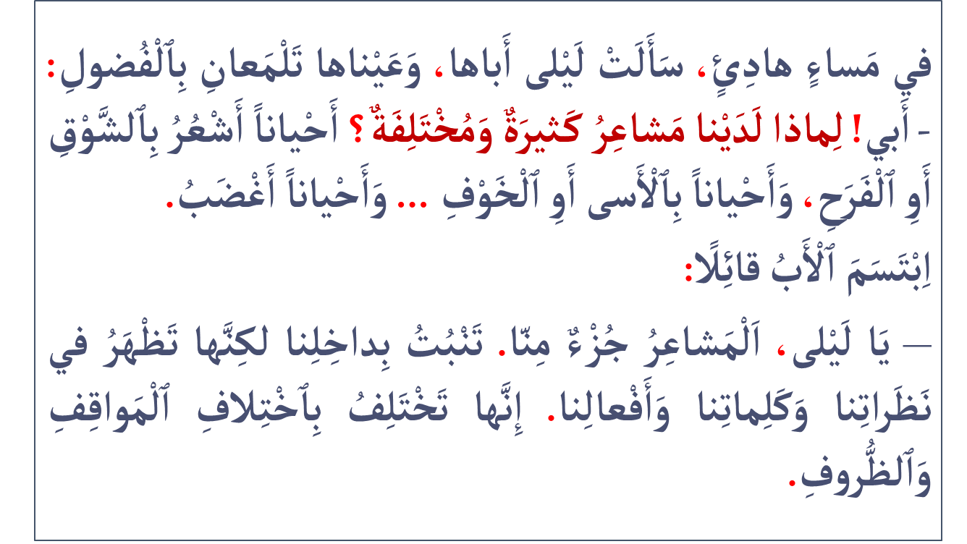
أنادي على التلميذ الأول: ..........................................................
تناقش الأخطاء بعد كل قراءة وتوضح كيفية تجاوزها.
اختــتام الحــصة
قراءة
استـماع وتحدث
افتتاح الحصة

Slide 15
أبطال الطلاقة اليوم هم : ...............................
اختــتام الحــصة
قراءة
استـماع وتحدث
افتتاح الحصة
تَحَدّي ٱلطَّلاقَةِ

Slide 16
استماع وتحدث
استماع وتحدث
أعظم هدية: استثمار البنية

Slide 17



تعرفنا في الحصة الماضية حكايةً جديدةً، من يذكرنا بعنوانها؟
اختــتام الحــصة
قراءة
استـماع وتحدث
افتتاح الحصة

Slide 18

نعيد الاستماع للحكاية.
اختــتام الحــصة
قراءة
استـماع وتحدث
افتتاح الحصة

Slide 19
من يذكرنا بعناصر الحكاية؟
اختــتام الحــصة
قراءة
استـماع وتحدث
افتتاح الحصة
عَناصِرُ ٱلْحِكايَةِ
زَمانُ وَمَكانُ ٱلأَحْداثِ
شَخْصِيّاتُ ٱلْحِكايَةِ
أَحْداثُ ٱلْحِكايَةِ

Slide 20
نتذكر جميعا.
اختــتام الحــصة
قراءة
استـماع وتحدث
افتتاح الحصة
عَناصِرُ ٱلْحِكايَةِ
أَحْداثُ ٱلْحِكايَةِ
- يَقْطَعُ ٱلأَطْفالُ مَسافةً طَويلَةً لِيَصِلوا إِلى ٱلْمَدْرَسَةِ؛
- يُصِرُّ إِبْراهيمُ عَلى ٱلدِّراسَةِ بِجِدٍّ؛
- فَرِحَ عِمادٌ عِنْدَما حَصَلَ إِبْراهيمُ على ٱلْمُعَدَّلِ الْأَوَّلِ؛
- نَظَّمَتِ ٱلْمَدْرَسَةُ حَفْلاً عَلى شَرَفِ إِبْراهيمَ؛
- ....
اَلزَّمانُ: نِهايَةَ السَّنَةِ الدِّراسِيَّةِ – ذاتَ مَساءٍ
اَلْمَكانُ: في مَدْرَسَةِ الْقَرْيَةِ.
شَخْصِيّاتُ ٱلْحِكايَةِ
إِبراهيمُ- عِمادٌ- اَلْأُسْتاذَةُ – باقي الأَصْدِقاءِ

Slide 21

خذوا ألواحكم
اختــتام الحــصة
قراءة
استـماع وتحدث
افتتاح الحصة

Slide 22
سأقدم لكم أحداثا وردت في الحكاية. أنتم تحددون الشخصية صاحبة الحدث.
اختــتام الحــصة
قراءة
استـماع وتحدث
افتتاح الحصة
فَرِحَ عِنْدَما حَصَلَ صَديقُهُ على ٱلْمُعَدَّلِ ٱلْأَوَّلِ.
عِمادٌ
يُصِرُّ عَلى ٱلدِّراسَةِ بِجِدٍّ.
إِبْراهيمُ
اِقْتَرَحَتْ تَنْظيمَ حَفْلٍ عَلى شَرَفِ إِبْراهيمَ.
اَلْأُسْتاذَةُ
حَزِنَ لِأَنَّهُ لَمْ يَجِدْ هَدِيَّةً يُقَدِّمُها يَوْمَ ٱلْحَفْلِ.
شَكَرَ أُسْتاذَتَهُ وَأَصْدِقاءَهُ عَلى ٱلْهَدايا.

Slide 23
اكتبوا رقم الجواب الصحيح. أين تقع المدرسة؟ - معكم 30 ثانية قبل رفع الألواح ومناقشة الأجوبة.
اختــتام الحــصة
قراءة
استـماع وتحدث
افتتاح الحصة
أَيْنَ تَقَعُ ٱلْمَدْرَسَةُ؟
في أَسْفَلِ ٱلْجَبَلِ.
1
في أَعْلى ٱلْجَبَلِ.
2
في وَسَطِ ٱلْمَدينَةِ.
3
بِجانِبِ ٱلْبَحْرِ.
4

Slide 24
من يقدم الجواب في جملة تامة؟
اختــتام الحــصة
قراءة
استـماع وتحدث
افتتاح الحصة
تَقَعُ ٱلْمَدْرَسَةُ
في أَسْفَلِ ٱلْجَبَلِ.
1
في أَعْلى ٱلْجَبَلِ.
2
في وَسَطِ ٱلْمَدينَةِ.
3
بِجانِبِ ٱلْبَحْرِ.
4

Slide 25
لماذا كان عماد معجبا بصديقه؟ - معكم 30 ثانية قبل رفع الألواح ومناقشة الأجوبة.
اختــتام الحــصة
قراءة
استـماع وتحدث
افتتاح الحصة
لِماذا كانَ عِمادٌ مُعْجَباً بِصَديقِهِ إِبْراهيمَ؟
لِأَنَّهُ كانَ ٱلأَوَّلَ في ٱلْمَدْرَسَةِ.
1
لِأَنَّهُ تَلَقّى هَدايا كَثيرَةً.
2
لِإِصْرارِهِ عَلى ٱلدِّراسَةِ رَغْمَ ٱلظُّروفِ ٱلصَّعْبَةِ.
3
لِأَنَّهُ يَسْكُنُ فِي قَرْيَةٍ بَعِيدَةٍ.
4

Slide 26
من يقدم الجواب في جملة تامة؟
اختــتام الحــصة
قراءة
استـماع وتحدث
افتتاح الحصة
كانَ عِمادٌ مُعْجَباً بِصَديقِهِ إِبْراهيمَ
لِأَنَّهُ كانَ ٱلأَوَّلَ في ٱلْمَدْرَسَةِ.
1
لِأَنَّهُ تَلَقّى هَدايا كَثيرَةً.
2
لِإِصْرارِهِ عَلى ٱلدِّراسَةِ رَغْمَ ٱلظُّروفِ ٱلصَّعْبَةِ.
3
لِأَنَّهُ يَسْكُنُ فِي قَرْيَةٍ بَعِيدَةٍ.
4

Slide 27
من يقرأ؟ فكروا ثم اكتبوا رقم الإجابة الصحيحة.
اختــتام الحــصة
قراءة
استـماع وتحدث
افتتاح الحصة
ما هِيَ أَعْظَمُ هَدِيَّةٍ تَتَحَدَّثُ عَنْها ٱلْحِكايَةِ؟
اَلْهَدايا ٱلْكَثيرَةُ ٱلَّتي أَحْضَرَها ٱلْأَصْدِقاءُ.
1
اَلْحَفْلُ ٱلَّذي نَظَّمَتْهُ ٱلْمَدْرَسَةُ.
2
تَعاوُنُ وَمَحَبَّةُ عِمادٍ لِإِبْراهيمَ.
3
اَلْمُعَدَّلُ ٱلَّذي حَصَلَ عَلَيْهِ إِبْراهيمُ.
4

Slide 28
من يجيب؟ لماذا؟ من لديه اختيار آخر؟
اختــتام الحــصة
قراءة
استـماع وتحدث
افتتاح الحصة
أَعْظَمُ هَدِيَّةٍ تَتَحَدَّثُ عَنْها ٱلْحِكايَةِ هِيَ
اَلْهَدايا ٱلْكَثيرَةُ ٱلَّتي أَحْضَرَها ٱلْأَصْدِقاءُ.
1
اَلْحَفْلُ ٱلَّذي نَظَّمَتْهُ ٱلْمَدْرَسَةُ.
2
تَعاوُنُ عِمادٍ مَعَ إِبْراهيمَ وَمَحَبَّتُهُ لَهُ.
3
اَلْمُعَدَّلُ ٱلَّذي حَصَلَ عَلَيْهِ إِبْراهيمُ.
4

Slide 29
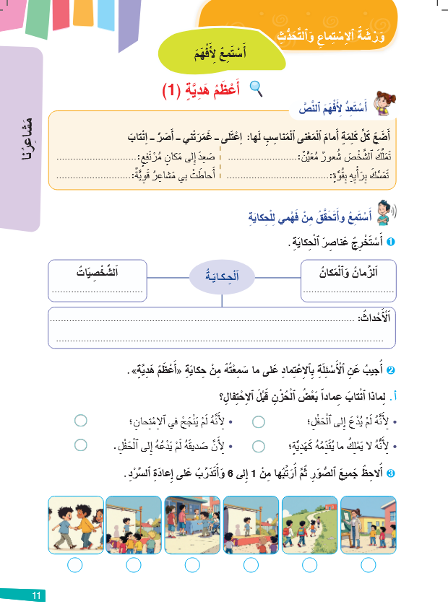
خذوا الصفحة 11. سأعين من يقرأ التعليمة 2؟ أنجزوا. أمامكم دقيقتان.
اختــتام الحــصة
قراءة
استـماع وتحدث
افتتاح الحصة

Slide 30
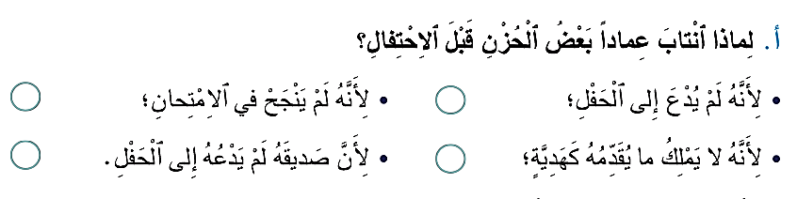
سأعين من يقرأ السؤال الأول؟ من يجيب؟ هل أنتم متفقون؟
اختــتام الحــصة
قراءة
استـماع وتحدث
افتتاح الحصة

Slide 31
انتبهوا للتصحيح.
اختــتام الحــصة
قراءة
استـماع وتحدث
افتتاح الحصة


Slide 32

أحسنتم جميعا سنتابع حكايتنا غدا .
اختــتام الحــصة
قراءة
استـماع وتحدث
افتتاح الحصة

Slide 33

فسحة تربوية.
قراءة
فسحة تربوية
لُعْبَةُ ٱلْأَلْغازِ

Slide 34


سأقرأ اللغز. - أمامكم 30 ثانية لتقديم إجاباتكم. سنناقش أجوبتكم.
فسحة تربوية
أَنا شُعورٌ يَجْعَلُ وَجْنَتَيْكَ تَحْمَرّانِ، وَلا تَسْتَطيعُ ٱلنَّظَرَ في عُيونِ ٱلْآخَرينَ، وَتَتَحَدَّثُ بِصَوْتٍ خافِتٍ. فَمَنْ أَنا؟

Slide 35
الحل هو:
فسحة تربوية
اَلْخَجَلُ

Slide 36
قراءة
قراءة
أول هدية ج 1: التوقع والتحقق - القراءات الفردية - الفهم العام

Slide 37
عندما يمرض طفل، من يعتني به؟ كيف ذلك؟
اختــتام الحــصة
قراءة
استـماع وتحدث
افتتاح الحصة
اَلْمَرَضُ

Slide 38
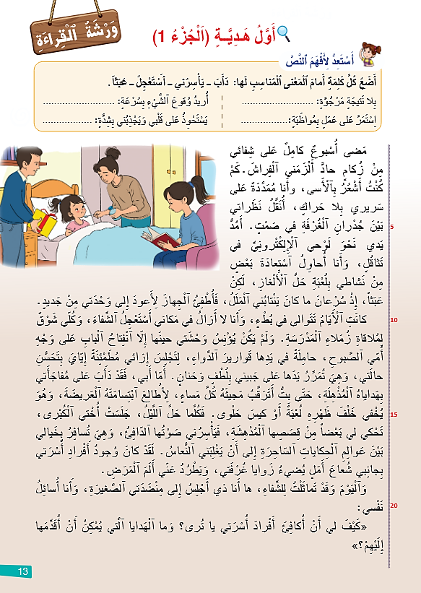
انتبهوا، سوف نقرأ نصا جديدا عنوانه "أول هدية ج 1".
اختــتام الحــصة
قراءة
استـماع وتحدث
افتتاح الحصة

Slide 39
قبل أن نتعرف النص الجديد سنتعلم كلمات تساعدنا على فهمه.
اختــتام الحــصة
قراءة
استـماع وتحدث
افتتاح الحصة
دَأَبَ - يَأْسِرُ – أَسْتَعْجِلُ – عَبَثاً

Slide 40
انتبهوا، من يقرأ معنى "دَأَبَ"؟ من يركب الكلمة في جملة؟
اختــتام الحــصة
قراءة
استـماع وتحدث
افتتاح الحصة
دَأَبَ (عَلى فِعْلٍ): اِسْتَمَرَّ وَواظَبَ عَلَيْهِ.

Slide 41
من يقرأ معنى "يأسِرُ"؟ (تلميذان) – من يركب الكلمة في جملة؟
اختــتام الحــصة
قراءة
استـماع وتحدث
افتتاح الحصة
يَأْسِرُني: يَجْذِبُني إِلَيْهِ.
أَسَرَ يَأْسِرُ: خَلَبَ يَخْلُبُ.

Slide 42
من يقرأ معنى "أستعجل"؟ (تلميذان) – من يركب الكلمة في جملة؟
اختــتام الحــصة
قراءة
استـماع وتحدث
افتتاح الحصة
أَسْتَعْجِلُ: أُريدُ وُقوعَ شَيْءٍ بِسُرْعَةٍ.

Slide 43
من يقرأ معنى "عبثا"؟ (تلميذان) – من يركب الكلمة في جملة؟
اختــتام الحــصة
قراءة
استـماع وتحدث
افتتاح الحصة
عَبَثاً: بِدونَ فائِدَةٍ، بِلا نَتيجَةٍ.

Slide 44
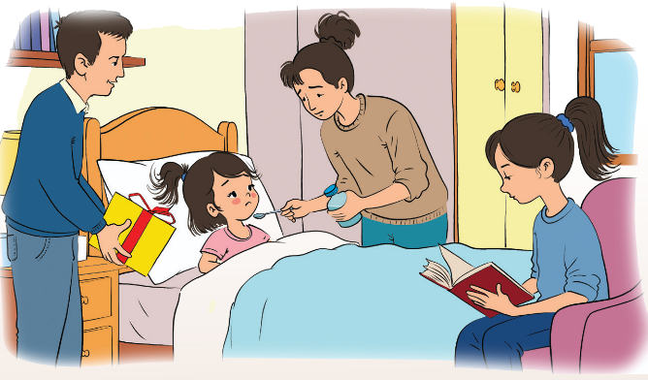
الآن، في ثنائيات، اقرؤوا العنوان ولاحظوا الصورة ثم اكتبوا توقعاتكم على الدفاتر.
اختــتام الحــصة
قراءة
استـماع وتحدث
افتتاح الحصة
أَوَّلُ هَدِيَّةٍ
رُبَّما يَتَحَدَّثُ ٱلنَّصُّ عَنْ .........

Slide 45
سأعين ثنائيا ليتقاسم معنا توقعه؟ ما الذي جعلكما تتوقعان ذلك؟
اختــتام الحــصة
قراءة
استـماع وتحدث
افتتاح الحصة
أَوَّلُ هَدِيَّةٍ

Slide 46
كلنا متحمسون لمعرفة من وافق مضمون النص. سنقرأ النص لنتحقق من توقعاتكم.
اختــتام الحــصة
قراءة
استـماع وتحدث
افتتاح الحصة
أَوَّلُ هَدِيَّةٍ

Slide 47
خذوا الصفحة 13، سنقرأ النص" أول هدية" بشكل معبر عن المشاعر ومعاني النص.
اختــتام الحــصة
قراءة
استـماع وتحدث
افتتاح الحصة
كَيْفَ أَقْرَأُ قِراءَةً مُعَبِّرَةً؟
- أَسْتَخْدِمُ نَبْرَةً وَصَوْتاً يُناسِبانِ ٱلْمَعْنى وٱلْمَشاعِرَ.
مثالٌ: إِذا كانَتْ إِحْدى ٱلشَّخْصِيّاتِ غاضِبَةً أَقْرَأُ بِصَوْتٍ عالٍ يُعَبِّرُ عَنِ ٱلْغَضَبِ.
-أَسْتَعْمِلُ تَعابيرَ ٱلْوَجْهِ وَحَرَكاتِ ٱلْجَسَدِ.

Slide 48
سأقرأ. تابعوا معي وأنتم تضعون أصابعكم تحت كل كلمة أقرؤها.
اختــتام الحــصة
قراءة
استـماع وتحدث
افتتاح الحصة

Slide 49
سأعين من يقرأ؟– تابع(ي). -ارفعوا أيديكم حين تسمعون كلمة لا تفهمونها. (15 دقيقة)
اختــتام الحــصة
قراءة
استـماع وتحدث
افتتاح الحصة

Slide 50
نعود إلى توقعاتنا، هل توقعتم أن تتحدث الفتاة المريضة عن اهتمام الأخت والأم والأب بها؟
اختــتام الحــصة
قراءة
استـماع وتحدث
افتتاح الحصة

Slide 51
من يقرأ هذا المقطع بشكل معبر؟ (الشخصية متحيرة وتتساءل في الوقت نفسه)
اختــتام الحــصة
قراءة
استـماع وتحدث
افتتاح الحصة
كَيْفَ لي أَنْ أُكافِئَ أَفْرادَ أُسْرَتي يا تُرى؟ وَما ٱلْهَدايا ٱلَّتي يُمْكِنُ أَنْ أُقَدِّمَها إِلَيْهِمْ؟

Slide 52
من يقرأ السؤال الأول؟ عودوا إلى النص وابحثوا عن الجواب.
اختــتام الحــصة
قراءة
استـماع وتحدث
افتتاح الحصة
مَنْ هِيَ شَخْصِيّاتُ النَّصِّ؟

Slide 53
من يتقاسم جوابه؟
اختــتام الحــصة
قراءة
استـماع وتحدث
افتتاح الحصة
مَنْ هِيَ شَخْصِيّاتُ النَّصِّ؟

Slide 54
من يقرأ السؤال الثاني؟ عودوا إلى النص وابحثوا عن الجواب.
اختــتام الحــصة
قراءة
استـماع وتحدث
افتتاح الحصة
كَيْفَ كانَتِ ٱلْأُخْتُ تُؤْنِسُ ٱلْفَتاةَ ٱلْمَريضَةَ خِلالَ فَتْرَةِ مَرَضِها؟

Slide 55
من يتقاسم جوابه؟
اختــتام الحــصة
قراءة
استـماع وتحدث
افتتاح الحصة
كَيْفَ كانَتِ ٱلْأُخْتُ تُؤْنِسُ ٱلْفَتاةَ ٱلْمَريضَةَ خِلالَ فَتْرَةِ مَرَضِها؟

Slide 56
اختتام الحصة
اختتام الحصة
ماذا تعلمتم اليوم؟
واجباتكم المنزلية.

Slide 57
ماذا تعلمتم اليوم؟
اختــتام الحــصة
قراءة
استـماع وتحدث
افتتاح الحصة
خِلالَ هذِهِ ٱلْحِصَّةِ تَعَلَّمْتُ كَلِماتٍ جَديدَةً هِيَ: .............................
كَما ٱسْتَمَعْنا لِلْحِكايَةِ وَتَعَرَّفْنا أَحْداثَها وَ..................... وَ................
وَ .................................
في نَشاطِ ٱلْقِراءَةِ قَرَأْنا نَصّاً ....................................................

Slide 58
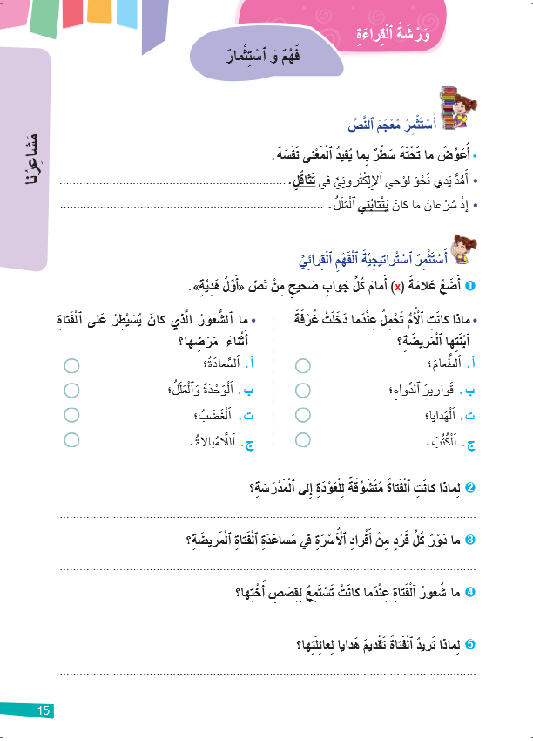

على كراساتكم ص 15. ضعوا العلامة أمام التمرين وأنجزوه في المنزل.
اختــتام الحــصة
قراءة
استـماع وتحدث
افتتاح الحصة

Slide 59


Slide 60
بناء على إنجازات المتعلمين خلال الممارسة المستقلة
ما تقديرك لنسبة التحكم في هدف الدرس؟
تسجل النسبة على صفحة اليوم من مذكرة الأستاذ.

